Slide 1






Интерпретация и представление результатов ЕГЭ: проблемы и возможные решения.
Семинар НИУ ВШЭ
«Актуальные исследования и разработки в области образования»
21 января 2014 года
Боченков С.А., эксперт Независимого агентства оценки качества образования «Лидер», г. Чебоксары
Вальдман И.А., директор Российского Тренингового центра ИУО РАО, зав. лабораторией ИУО РАО

Slide 2
Важные вопросы
Для каких целей возможно использовать результаты ЕГЭ, а для каких это делать неправомерно?
Каковы особенности анализа и интерпретации результатов ЕГЭ для разных целей и групп пользователей?
Что можно сказать на основании данных ЕГЭ о результатах работы учителя, школы, муниципалитета?

Slide 3
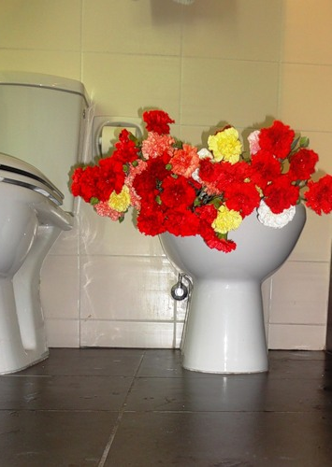
Особенности национального интеллекта
  Дай россиянину в руки какие-нибудь данные и он проявит природную находчивость и придумает много самых разных способов их использования.
  А что вы хотели? Смекалка, однако!

Slide 4
Некоторые примеры использования результатов ЕГЭ
  Итоговая аттестация выпускников школы
  Проведение приёма в Вузы.
  Рейтинг школ по результатам ЕГЭ.
  Рейтинги вузов и специальностей.
  Сравнение результатов ЕГЭ и ГИА.
  Сравнение результатов ЕГЭ по годам.
  Сравнение результатов по разным предметам между собой.
  Оценка качества работы учителя, директора, школы, …
  Оценка эффективности деятельности органов исполнительной власти субъектов Российской Федерации .
  …

Slide 5
Использование результатов ЕГЭ – в поисках «золотой середины»
Результаты ЕГЭ нельзя использовать для оценки качества образования
Результаты ЕГЭ можно использовать для оценки качества образования

Slide 6
Об использовании результатов ЕГЭ. Авторская позиция.
  Собственно результаты ЕГЭ без привлечения других данных могут использоваться лишь для двух целей – завершения обучения в школе и отбор кандидатов для продолжения обучения в вузе.
  При оценке деятельности учителя, школы и образовательных систем результаты ЕГЭ могут использоваться лишь в сочетании с другими данными, характеризующими различные результаты деятельности.

Slide 7


Об использовании результатов ЕГЭ. Авторская позиция.
  Корректная интерпретации результатов ЕГЭ позволяет
  использовать их для управления качеством образования.
Результаты ЕГЭ должны выступать лишь одной из характеристик сложного портрета результатов образования

Slide 8
Особенности, определяющие возможности использования результатов ЕГЭ.
Пока ЕГЭ – монополист в российской системе ОКО.
ЕГЭ – процедура оценки с высокими ставками.
Сложившаяся традиция интерпретации и использования результатов ЕГЭ.
…

Slide 9
Давайте обсудим следующие вопросы:
Средний балл ЕГЭ. Риски использования.
Если не средний балл, то что?
Примеры интерпретации результатов оценочных процедур для учителя, школы, системы образования.
1
2
3

Slide 10

Условия корректной интерпретации результатов ЕГЭ.
  Различать в результатах ЕГЭ результаты итоговой аттестации выпускников средней школы и результаты вступительной компании в учреждения профессионального образования.
Для корректной интерпретации результатов ЕГЭ необходимо:

Slide 11
Если под результатами ЕГЭ мы имеем в виду результаты итоговой аттестации выпускников средней школы, то необходимо сравнивать только результаты выпускников школ данного учебного года.
Контингент участников ЕГЭ региона А включает незначительную долю других категорий и выпускников вечерних школ, поэтому результаты ЕГЭ будут ожидаемо лучше.
Контингент участников ЕГЭ региона В включает много вечерников и ВПЛ, поэтому результаты ЕГЭ будут ожидаемо хуже.
Notes:
Используются только результаты выпускников средних школ текущего года
За единицу расчетов берутся не человеко-экзамены, оценки и баллы, а совокупный индивидуальный результат выпускника и вытекающие из этих результатов последствия для выпускника.
выпускник сдал два обязательных экзамена с результатом выше минимального порога и получил аттестат.
выпускник сдал все обязательные предметы и предметы по выбору выше минимального порога и получил аттестат и свидетельство ЕГЭ с результатами по всем ему нужным предметам – может участвовать в конкурсе

Slide 12
Условия корректной интерпретации результатов ЕГЭ.
  Знать технологию процедуры и особенности шкалирования, применяемую в ЕГЭ для правильного понимания оцениваемого результата, корректного сопоставления и оценки динамики.
Для корректной интерпретации результатов ЕГЭ необходимо:

Slide 13

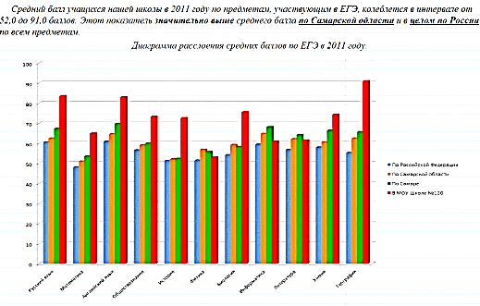

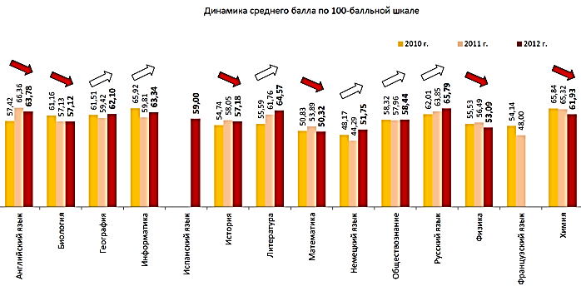
Средний балл ЕГЭ – наиболее распространённый и принятый в системе образования РФ показатель, отражающий образовательные результаты.
Самарская область
http://www.edc.samara.ru/~school120/ege.htm
Сопоставление результатов ЕГЭ по школе с результатами по муниципалитету, регионе, стране
Если что-либо делается неправильно достаточно часто, оно становится правильным.
Динамика результатов ЕГЭ по региону за три года
Чувашия
http://ege21.ru/ege/metod/egeh_2012_chuvashija_statisticheskij_sbornik_2_ver.pdf, стр.48.

Slide 14

По какому учебному предмету
результаты ЕГЭ по РФ за 2013 год лучше?
63,4
100,0%
Учитываются все участники ЕГЭ или только выпускники?
Можно ли сравнивать предметы с разным уровнем охвата?
Совпадают ли позиции предмета в рейтингах, построенных по разным показателям?
48,7
96,4%
53,5
25,0%
67,8
11,2%
58,6
19,5%
63,1
7,1%
59,5
57,8%
72,4
9,0%
Средний балл
Доля от общего числа участников

Slide 15


Средние величины и шкалирование. Совпадают ли шкалы оценочных процедур?
Какие выводы можно сделать об уровне подготовки, сравнивая результаты по двум предметам?
ЕГЭ-2013
Если тесты по двум предметам сопоставимы по сложности и шкалы выровнены, то уровень подготовки по русскому всех выпускников страны в среднем выше, чем по математике.
Если тесты по двум предметам не выровнены по сложности, то возможно несколько вариантов:
  Уровень подготовки по русскому выше, чем по математике.
  Уровень подготовки по математике выше, чем по русскому языку, просто тест сложнее.
  Уровень подготовки по двум предметам примерно равный.
?
Средний балл по математике по РФ= 48,7
Средний балл по русскому языку = 63,4

Slide 16
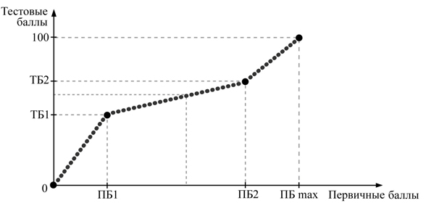
Два уровня освоения образовательного стандарта (ЕГЭ-2013)
по методике ФИПИ
«…Указанная процедура позволяет согласовывать тестовые баллы одинаково подготовленных участников 2011 — 2013 гг. и обеспечивает сравнительную сопоставимость результатов экзамена по годам». http://www.ege.edu.ru/ru/main/scaling/
Предмет | ПБ1 (в скобках ТБ1 – балл по 100-балльной шкале) | ПБ2 (в скобках ТБ2 – балл по 100-балльной шкале)
Русский язык | 17 из 64 (36 из 100) | 54 из 64 (73 из 100)
Математика | 5 из 32 (24 из 100) | 15 из 32 (63 из 100)
Обществознание | 15 из 59 (39 из 100) | 48 из 59 (72 из 100)
История | 13 из 58 (32 из 100) | 47 из 58 (72 из 100)
Физика | 11 из 51(36 из 100) | 33 из 51 (62 из 100)
Химия | 14 из 65 (36 из 100) | 58 из 65 (80 из 100)
Биология | 17 из 69 (36 из 100) | 60 из 69 (79 из 100)
География | 14 из 53 (37 из 100) | 43 из 53 (69 из 100)
Информатика | 8 из 40 (40 из 100) | 35 из 40 (84 из 100)
Иностранные языки | 16 из 80 (20 из 100) | 65 из 80 (82 из 100)
Литература | 8 из 42 (32 из 100) | 36 из 42 (73 из 100)
ПБ1 - наименьший первичный балл, получение которого свидетельствует об усвоении участником экзамена основных понятий и методов по соответствующему общеобразовательному предмету
ПБ2 - наименьший первичный балл, получение которого свидетельствует о высоком уровне подготовки участника экзамена, а именно, о наличии системных знаний, овладении комплексными умениями, способности выполнять творческие задания

Slide 17
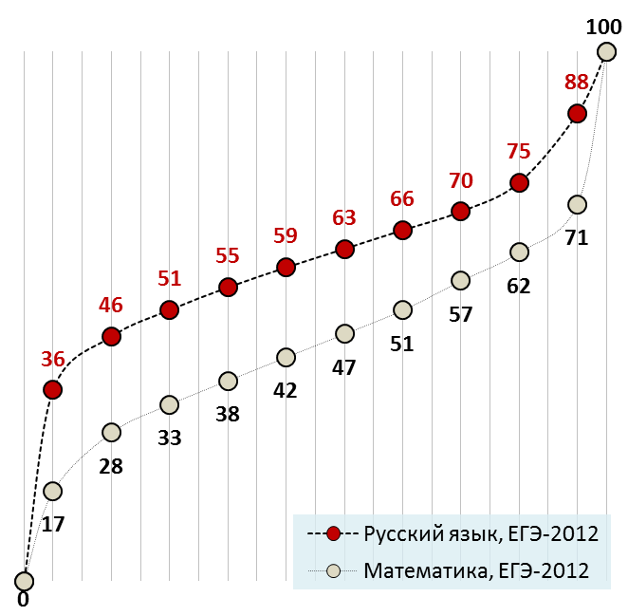
Сравнение 100-балльных шкал русского языка и математики по среднепроцентильным рангам показывает несовпадение шкал
Сопоставление 100-балльной шкалы и уровней освоения образовательного стандарта
показывает несовпадение шкал между учебными предметами (РФ, ЕГЭ-2013)
81 балл
36
73
24
63
36
62
36
80
36
79
40
84
39
72
20
82
Средний балл по 100-балльной шкале недопустимо использовать как при сравнении результатов между предметами, так и для оценки динамики по годам!!!

Slide 18
Пример сравнения результатов ЕГЭ двух школ по среднему баллу ЕГЭ:
Профиль школы | Кол-во выпускников | Средний балл ЕГЭ, при условии, что все выпускники все предметы сдали с одинаковым результатом, равным ТБ2 | Вывод о результатах профильной подготовки | Вывод об эффективности вузов, по качеству подготовки поступивших в них выпускников этих школ
Школа с инженерным профилем (математика, физика + русский язык) | 100 | (математика 63 + физика 62 + русский 73) / 3 = 66,0 | При одинаковом качестве подготовки (равном ТБ2 -балл, получение которого свидетельствует о высоком уровне подготовки участника экзамена, а именно, о наличии системных знаний, овладении комплексными умениями, способности выполнять творческие задания ) средний балл инженерного класса оказывается НИЖЕ показателя медицинского класса на 11,3 балла или на 17% | Все выпускники поступили в соответствующие профильные вузы на инженерное и медицинское направление подготовки. Таким образом, медицинский вуз оказывается на 17% лучше инженерного по показателю среднего балла, при этом качество подготовки абитуриентов не отличается, а разницу определяет невыровненная стобалльная шкала
Школа с медицинским профильным (биология, химия + русский язык) | 100 | (русский 73 + биология 79 + химия 80) / 3 = 77,3

Slide 19
Условия корректной интерпретации результатов ЕГЭ.
Для корректной интерпретации результатов ЕГЭ необходимо:
  Выбирать «работающие» показатели.

Slide 20

Если не средний балл, то что? Какие показатели имеет смысл использовать при анализе результатов ЕГЭ?
Группа показателей характеризующих распространения процедуры итоговой аттестации в форме ЕГЭ и активности участия выпускников в процедуре ЕГЭ
Группа показателей, характеризующих освоение минимальных требований образовательного стандарта
Группа показателей, характеризующих уровень и качество образовательных достижений
Группа показателей, характеризующие уровень освоения содержания изучаемых предметов (блоков и отдельных проверяемых дидактических единиц)
Группа показателей, отражающих равенства доступа к образованию соответствующего качества
Анализ практики
использования разных
показателей результатов ЕГЭ
Условные знаки:
?
- Показатель малоинформативен или имеет большие ограничения при использовании
Х
- Показатель содержит ошибку, приводит к ошибочным суждениям
!
- Показатель информативен при грамотном применении

Slide 21

Группа показателей, характеризующих освоение минимальных требований образовательного стандарта
Примеры показателей:
!
Уровень освоения образовательного стандарта для получения документа о среднем (полном) общем образовании – доля выпускников, успешно сдавших (выше минимального порога) ЕГЭ по двум обязательным предметам, %
Уровень освоения образовательного стандарта для получения профессионального образования - получение свидетельства о результатах ЕГЭ с баллами по всем предметам, необходимыми для поступления в выбранное учреждение профессионального образования - доля выпускников, успешно сдавших (выше минимального порога) все экзамены, которые они выбрали для сдачи в форме ЕГЭ в общем числе выпускников, %.
Уровень освоения образовательного стандарта по каждому предмету - доля учащихся, преодолевших минимальный порог (по каждому предмету), %.
!
Широкая область применения, т.к. задача учителя, школы, системы образования – создание условий для освоения образовательного стандарта.
!

Slide 22

Группа показателей, характеризующих уровень и качество образовательных достижений
Примеры показателей:
Х
Средний балл по 100-балльной шкале (вариации – только по обязательным предметам, только по профильным предметам).
Средний балл по каждому предмету
Доля выпускников, получивших соответствующее количество баллов ЕГЭ по предметам: от 50 до 75 баллов (вариант - до 50, 51-75); 70 баллов и выше (вариант – 80 баллов и выше, 90 баллов и выше), %.
Доля (кол-во) участников, набравших 100 баллов (на 1000 участников), %.
Доля выпускников, показавших по профильному предмету результат, относящийся к 10% лучших результатов по РФ).
Доля выпускников сдавших экзамен по предмету с результатом равным ТБ2 (высокий уровень) и выше в общем числе изучавших данный предмет на профильном уровне.
Доля выпускников, сдавших все предметы из изучавшихся на профильном уровне с результатом не ниже ТБ2.
?
Х
?
Возможно применение для оценки школ, реализующих модели профильного образования на старшей ступени.
Необходимы для оценки эффективности профилей заявленных и реализуемых школой.
!
!
!
Вебинар РТЦ «Интерпретация и представление результатов оценки качества образования для разных групп пользователей». Презентация и видео http://www.rtc-edu.ru/trainings/webinar/267

Slide 23
Условия корректной интерпретации результатов ЕГЭ.
  Различать характеристики хороших (плохих) результатов ЕГЭ для учителя, для школы, для системы образования и понимать в какой мере эти результаты зависят от деятельности учителя, школы, муниципального или регионального управления образовательной системы.
  Использовать результаты ЕГЭ в сочетании с контекстными данными, данными об условиях организации образовательного процесса и показателями, полученными из других оценочных процедур.
Для корректной интерпретации результатов ЕГЭ необходимо:

Slide 24








Что такое «результаты ЕГЭ»?
Всё зависит от точки зрения...
Индивидуальный результат выпускника по предмету – балл по 100-балльной шкале и решаемость заданий
общество
выпускник
?
СМИ
руководитель
сети школы
исследователи
учитель
Хорошие результаты ЕГЭ для муниципалитета – это чтобы все учащиеся школ территории сдали ЕГЭ хорошо…
Хорошие результаты ЕГЭ для учителя – это чтобы все учащиеся сдали ЕГЭ хорошо…
директор
школы
Хорошие результаты
ЕГЭ для школы – это чтобы все учащиеся школы сдали ЕГЭ хорошо…

Slide 25
Интерпретация результатов ЕГЭ для учителя
учитель
Хорошие результаты ЕГЭ для учителя – это чтобы все учащиеся сдали ЕГЭ хорошо… а именно:
Чтобы все, кто подготовились к экзамену по предмету, пошли на экзамен, а неподготовленные не ходили.
Чтобы все, кто пошли успешно сдали ЕГЭ (преодолели минимальный порог 100%) и получили результаты не хуже, чем у других учителей и школ.
Чтобы результаты ЕГЭ были адекватны текущим оценкам, которые выставил учитель.
«Рамка качества» работы УЧИТЕЛЯ в результатах ЕГЭ
Общие критерии:
Учитель обеспечивает освоение образовательного стандарта на минимальном уровне: доля учащихся, успешно преодолевших минимальный порог требований образовательного стандарта, из числа сдававших предмет стремится к 100%
Система текущего оценивания адекватна результатам ЕГЭ
- если предмет изучается на базовом уровне:
все учащиеся из числа слабоуспевающих успешно решают определённый набор заданий, позволяющий им преодолеть минимальный порог
- если предмет изучается на профильном уровне:
востребованность предмета не ниже, чем среднее для территории и аналогичных образовательных учреждений
освоение образовательного стандарта на профильном уровне не ниже, чем среднее по территории и для аналогичных школ
наблюдается положительная динамика или стабильность в высоких результатах по каждой из значимых позиций

Slide 26
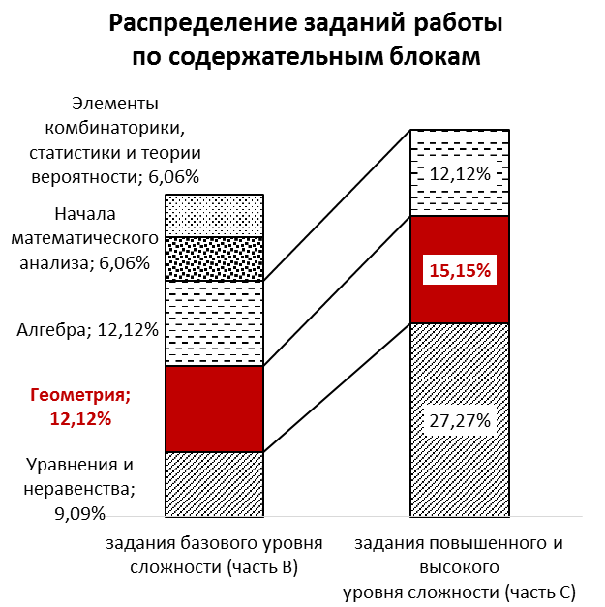
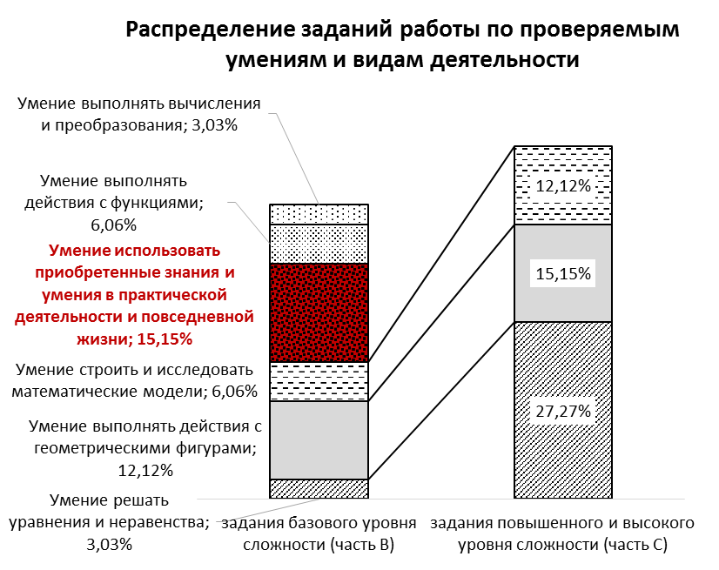
Структура и уровень требований контрольно-измерительных материалов ЕГЭ по математике.
Notes:
Во-первых, учитель должен получить представление об уровне требований контрольно-измерительных материалов ЕГЭ по предмету. Источниками информации здесь кроме собственно результатов ЕГЭ являются кодификатор, спецификация и демоверсия ЕГЭ, открытый сегмент банка заданий по предмету и др. Напомним, что контрольно-измерительные материалы ЕГЭ имеют единую структуру, которая определена спецификацией. Задания, занимающие в работе одинаковую позицию (например, А1 или В5) проверяют одни и те же элементы содержания и виды деятельности во всех вариантах в рамках предмета. Это позволяет сформировать представление об уровне требований по предмету. Например, задания по геометрии составляют четверть первичных баллов ЕГЭ по математике, при этом 12% среди заданий базового уровня и 15% среди заданий повышенного и высокого уровня сложности. Умения использовать приобретённые знания в практической деятельности и повседневной жизни проверяются только заданиями базового уровня, но их достаточно чтобы решив только эти 5 задач получить аттестат.
Чем точнее учитель будет через фрейм теста представлять уровень требований ЕГЭ, тем успешнее он сможет организовать подготовку своих учащихся. Чем жёстче учителя-предметники ориентированы на требования ЕГЭ, тем легче транслировать новые требования образовательного стандарта по предмету изменяя содержание КИМов.

Slide 27
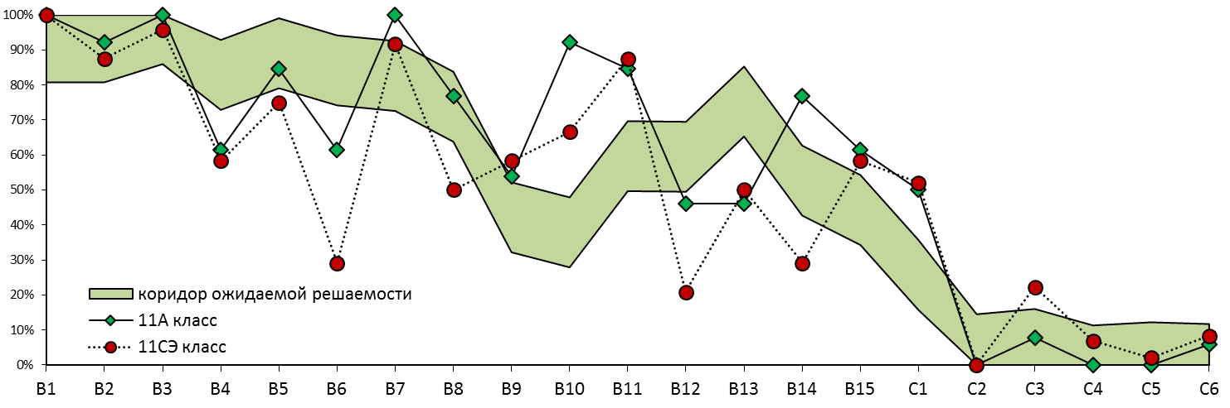
Пример интерпретации результатов ЕГЭ для учителя.
Позадачная решаемость КИМов по математике.
Графическим выражением успешности, результата выполнения теста группой учеников является профиль решаемости, где видна успешность выполнения каждого задания. При сравнении с коридором ожидаемой решаемости видно, какие темы отработаны лучше, какие хуже, а какие вообще оказались провальными.
Практика анализа результатов экзамена в разрезе отдельной школы, класса и учителя даёт разные профили по решаемости заданий.
Notes:
Во-вторых, для учителя важны данные об успешности освоения как отдельных дидактических единиц (позадачная решаемость), так и указанных выше содержательных блоков, сформированность умений и видов деятельности у своих учащихся. Графическим выражением успешности, результата выполнения теста группой учеников является профиль решаемости, где видна успешность выполнения каждого задания. При сравнении с коридором ожидаемой решаемости видно, какие темы отработаны лучше, какие хуже, а какие вообще оказались провальными.

Slide 28
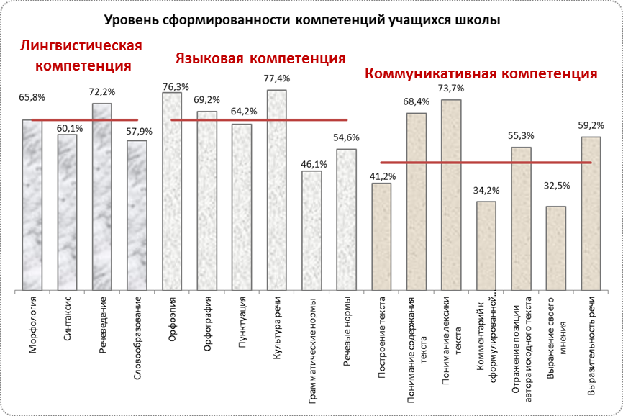
Пример интерпретации результатов ЕГЭ для учителя.
Результаты освоения содержательных блоков курса и сформированность основных умений.
МАТЕМАТИКА
РУССКИЙ ЯЗЫК
Комбинаторика, статистика и теория вероятности
68,3%
Начала математического анализа
61,5%
Алгебра
83,7%
Уравнения и неравенства
57,0%
Геометрия
70,2%
Задания базового уровня сложности
Задания повышенного и высокого уровня сложности
Notes:
Если сравнить успешность подготовки этой же группы учащихся в разрезе содержательных блоков, то становится понятно, что задания на базовом и повышенном уровне учащиеся успешно решают задачи по механике и наблюдаются проблемы в решении задач по квантовой физике. Эти и другие данные позволяют учителю выявить проблемы подготовки группы учащихся, понять собственные сильные и слабые стороны, скорректировать свою деятельность в перспективе.
В-третьих, результаты ЕГЭ позволяют учителю оценить востребованность учебного предмета как экзамена в форме ЕГЭ среди его учеников. Это касается предметов по выбору, и ясно, что востребованность того или иного предмета диктуется как внешними факторами (престижность будущей специальности и т.д.), так и внутренними (связанными со школой и учителем), поэтому популярность предметов как экзаменов в форме ЕГЭ разная. Но если учащиеся на старшей ступени (10-11 класс) выбрали определённый предмет для изучения его на профильном уровне, то большая их часть должна сдавать экзамен по этому предмету. Тогда можно говорить об эффективности затраченных ресурсов, об эффективности работы учителя-предметника.

Slide 29
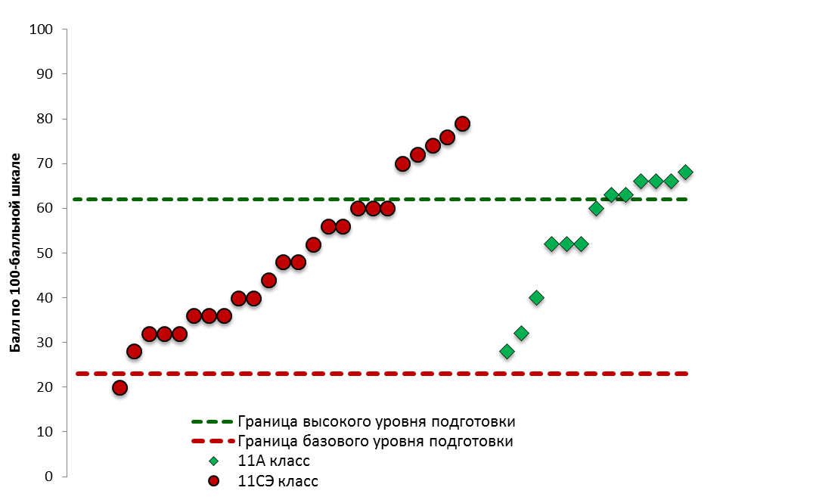
Пример интерпретации результатов ЕГЭ для учителя.
Группы учащихся по уровню подготовки к ЕГЭ-2013 по математике.
Доля выпускников, успешно сдавших ЕГЭ по предмету от общего в 11 А классе - 100%, в 11СЭ – 95,8%.
Доля выпускников, сдавших ЕГЭ по предмету с результатом равным ТБ2 и выше в 11А классе – 46,2%, в 11СЭ классе – 20,8%
Высокий уровень подготовки к ЕГЭ (ТБ 2 и выше) – свидетельствует о высоком уровне подготовки участников, а именно, о наличии системных знаний, овладении комплексными умениями, способности выполнять творческие задания.
Базовый уровень подготовки
Низкий уровень подготовки к ЕГЭ: группа риска, т.к. бессистемность и отрывочность их знаний не позволяет преодолеть минимальный порог для получения свидетельства о результатах ЕГЭ и аттестата.
Notes:
В четвёртых, учитель получает данные об усвоении его учениками образовательного стандарта на минимальном уровне – доля учащихся, преодолевших минимальный установленный порог из числа сдававших предмет. Учитель должен быть ориентирован на достижение максимальных величин этого показателя. Это его прямая ответственность, чтобы все допущенные к ЕГЭ сдали экзамен выше минимального порога. И основной показатель качества работы.
В пятых, учитель может получить данные об освоении учениками образовательного стандарта на профильном уровне. Пороговым баллом освоения предмета на профильном уровне следует считать значение ПБ2. И задача учителя обеспечить преодоление этого порога как можно большим числом учащихся из изучавших его предмет на профильном уровне.
На диаграмме - каждая точка - это индивидуальный результат участника ЕГЭ. Положение точки на графике определяет величина балла по 100-балльной шкале. На графике выделены группы учащихся с различным уровнем готовности к ЕГЭ.
Применяя данную систему показателей качества в интерпретации результатов ЕГЭ для учителя, мы даём учителю адекватную обратную связь для того, чтобы он мог организовать адресную работу над собственными ошибками и спланировать свою работу по достижению более высоких результатов при подготовке следующей группы выпускников. Ресурсы, которые имеются у учителя и область его деятельности соответствует предъявляемой рамке требований.

Slide 30
Интерпретация результатов ЕГЭ для школы.
директор
школы
Признаки хорошей по результатам ЕГЭ школы:
это школа, выпускники которой активно выбирают экзамены в форме ЕГЭ из числа предметов профиля школы (которые необходимы им для продолжения образования и которые они изучали в 10-11 классах на профильном уровне);
это школа, все выпускники которой успешно освоили образовательный стандарт не ниже минимального уровня по двум обязательным экзаменам в форме ЕГЭ (необходимо для получения аттестата о среднем (полном) образовании) и экзаменам по выбору независимо от профиля, т.е. получили полноценное свидетельство о результатах ЕГЭ для конкурса при поступлении на выбранную специальность;
это школа, в которой значительная часть выпускников преодолевают порог профильного уровня по всем предметам, которые они изучали на профильном уровне;
это школа, показывающая положительную динамику или стабильность в высоких результатах по вышеназванным показателям среди школ города (района) и среди аналогичных (кластер) школ региона.
Хорошие результаты
ЕГЭ для школы – это чтобы все учащиеся школы сдали ЕГЭ хорошо… а именно:
Чтобы все выпускники, допущенные к ЕГЭ получили аттестат и полноценное свидетельство о результатах ЕГЭ.
Чтобы спектр выбора выпускниками предметов соответствовал профилю школы.
Чтобы результаты по профильным предметам были не ниже в сравнении с аналогичными школами.
Представление результатов ЕГЭ должно максимально полно раскрывать картину в этой системе координат

Slide 31
Пример интерпретации результатов ЕГЭ для ШКОЛЫ.
Соответствие между востребованностью учебных предметов и качеством подготовки к ЕГЭ
не обеспечивает качества подготовки по востребованным предметам (биология, химия).
обеспечивает высокий уровень подготовки как по предметам профиля (английский язык, обществознание), так и по другим предметам.
кроме востребованной физики обеспечивает высокий уровень практически по всем предметам.

Slide 32
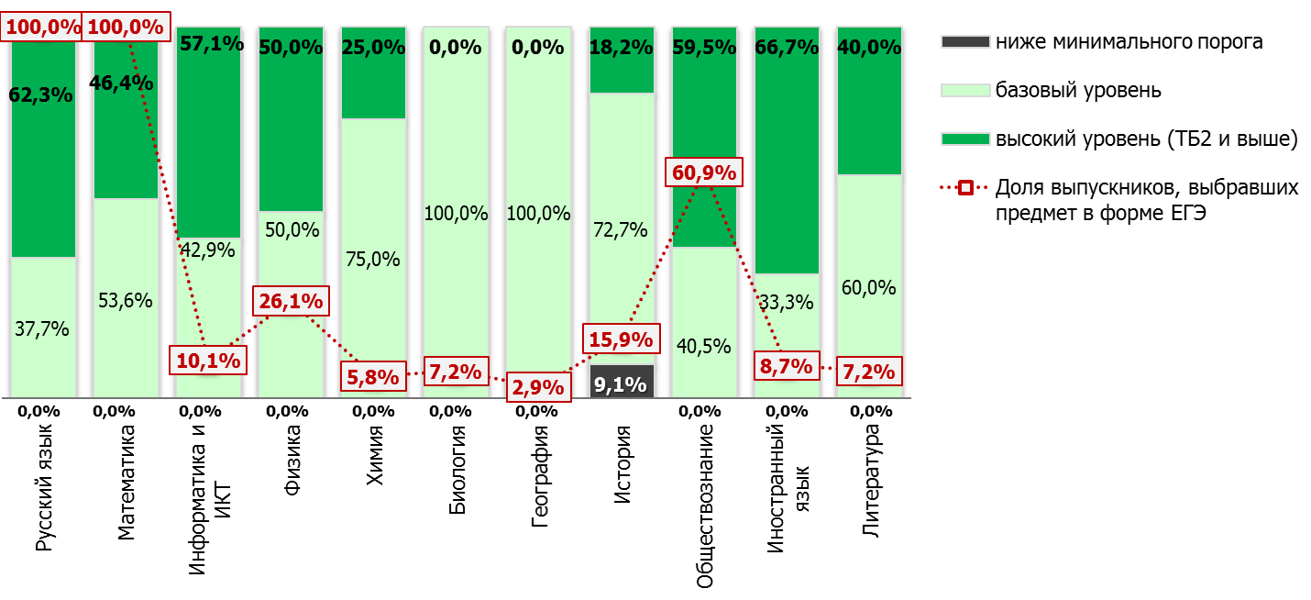
Пример интерпретации результатов ЕГЭ для ШКОЛЫ.
Соответствие между востребованностью учебных предметов и качеством подготовки к ЕГЭ-2013 выпускников СОШ №10 с УИОП города М.
Кол-во выпускников школы – 69 человек

Slide 33
Динамика уровня освоения образовательного стандарта общего образования выпускниками СОШ №3 города N.
Доля выпускников, успешно сдавших два обязательных экзамена в форме ЕГЭ.
Динамика уровня подготовки к освоению стандарта профессионального образования выпускниками СОШ №3 города N.
Доля выпускников, успешно сдавших все экзамены в форме ЕГЭ .
Динамика показателей школы оценивается на фоне динамики показателей кластера аналогичных школ региона

Slide 34
Интерпретация результатов ЕГЭ для управления образовательными системами
руководитель
сети школы
Признаки хорошей системы образования по результатам ЕГЭ:
Общеобразовательная и профильная подготовка, предоставляемая сетью школ обеспечивает потребности населения.
Все выпускники, допущенные до итоговой аттестации успешно сдают экзамены и получают документы об образовании.
Профили школ подтверждаются результатами ЕГЭ как по спектру выбираемых предметов, так и качеством полученных результатов.
Процедура проведения ЕГЭ защищена, в результатах ЕГЭ не наблюдается аномальных результатов.
Различия в результатах между школами ниже, чем между результатами внутри школы.
Хорошие результаты ЕГЭ для муниципалитета – это чтобы все учащиеся школ территории сдали ЕГЭ хорошо… а именно:
Чтобы все выпускники, допущенные до итоговой аттестации успешно сдали экзамены и получили документы об образовании.
Чтобы профиль школ сети подтверждался результатами ЕГЭ как по спектру выбираемых предметов, так и качеством полученных результатов.
Чтобы различия в результатах ЕГЭ между школами были меньше, чем между результатами внутри школ.
Чтобы не было нарушений процедуры и аномальных результатов

Slide 35
Уровень освоения образовательного стандарта выпускниками школ города (муниципалитета).

Slide 36
Физика. Качество предоставляемой образовательной услуги в разрезе общеобразовательных учреждений города N.

Slide 37
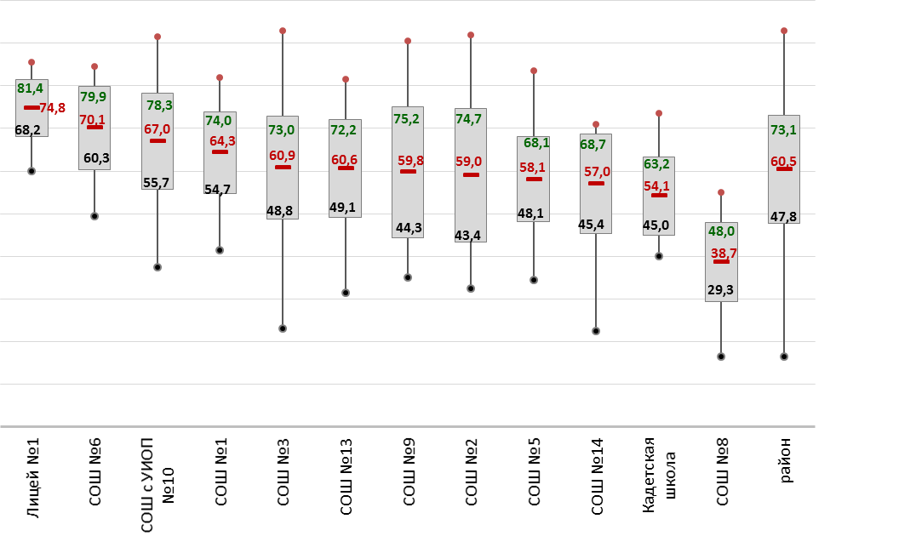
Равенство доступа к образованию соответствующего качества. Качество общеобразовательной подготовки в школах города М.
Максимальный результат
μ + σ
Среднее значение μ
μ - σ
Минимальный результат
Прямоугольники ограничивают зону, в которой находятся результаты 68% учащихся. Чем меньше эта величина в школе, тем более однородны результаты и тем более вероятно наличие отбора (положительного или отрицательного) контингента школы. В хорошей системе образования размеры и высота этих прямоугольников у разных школ отличается слабо.

Slide 38

Основные фиксации:
Важно различать в результатах ЕГЭ результаты итоговой аттестации выпускников средней школы и результаты вступительной компании в учреждения профессионального образования. В фокусе оказывается совокупный индивидуальный результат выпускника и вытекающие из этих результатов последствия для выпускника.
Стобалльная шкала по предметам и по годам не совпадает, поэтому использование среднего бала и показателей, фиксирующий единый для всех предметов порог (например, более 80 баллов) является некорректным.

Slide 39
Основные фиксации:
Важно различать характеристики хороших (плохих) результатов ЕГЭ для учителя, для школы, для системы образования и понимать в какой мере эти результаты зависят от деятельности учителя, школы, муниципального или регионального управления образовательной системы.
Необходимо использовать результаты ЕГЭ только в сочетании с контекстными данными, данными об условиях организации образовательного процесса или показателями, полученными из других оценочных процедур.

Slide 40


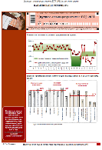


Адресная подготовка аналитических материалов, выполненных на основе результатов внешних оценочных процедур (ЕГЭ, ГИА) и выстроенных под задачи управления качеством образования.
Экспертная оценка и практика применения предлагаемой методики анализа результатов ЕГЭ и ГИА:
экспертиза в рамках проекта Рособрнадзора «Совершенствование управления качеством образования в общеобразовательных учреждениях на основе результатов независимого оценивания учащихся 9-х и 11-х классов» (в кн. «Управление качеством образования на основе результатов независимого оценивания учащихся 9-х и 11-х классов». В 2 частях / О.Ф. Батрова., В.И. Блинов, С.А.Боченков и др, – М, Аспект Пресс, 2007.);
обсуждение на семинаре Российской Академии Образования «Методологические основы оценки качества образования» http://www.centeroko.ru/seminar/seminar-3.htm
включён в Банк данных по оценке качества образования Института управления образованием Российской академии образования (ИУО РАО) http://www.rtc-edu.ru/resources/databank
представлена на VIII Международной научно-практической конференции «Тенденции развития образования: Проблемы управления и оценки качества образования» (18-19 февраля 2011 года, г. Москва, МВШСЭН, выступление «Модель анализа и интерпретации результатов ЕГЭ и ГИА на региональном уровне: опыт Чувашской Республики»);
применяется в практике подготовки аналитических материалов и управлении качеством образования в Чувашской Республике с 2004 года, в Ханты-Мансийском АО – Югр а с 2008 года, в Чеченской Республике с 2010 года. В ряде регионов используется общая логика и отдельные элементы методики.
Анализ результатов единого государственного экзамена по Ханты-Мансийскому автономному округу – Югре в 2011 году. Серия «По результатам ЕГЭ-2011». Выпуск 1. – Ханты-Мансийск: ООО «ТЕХНОПОЛИС», 2011. – 182 с..
Анализ результатов ЕГЭ-2012 по Чеченской Республике. Сводные таблицы и диаграммы по республике, муниципалитетам, образовательным учреждениям. – Грозный, 2012. – 140 с.
Экспресс-анализ результатов ЕГЭ по образовательному учреждению, муниципалитету, региону
Анализ результатов ЕГЭ по образовательному учреждению
О состоянии и результатах деятельности системы образования Чувашской Республики, 2012/2013 учебный год. Публичный доклад. – Чебоксары, 2013. – 164 с.

Slide 41
Материалы по теме:
Методические материалы по проблеме анализа и интерпретации результатов оценочных процедур:
Примеры аналитических материалов в открытом доступе:
Вебинар РТЦ «Интерпретация и представление результатов оценки качества образования для разных групп пользователей». Презентация и видео доступны здесь http://www.rtc-edu.ru/trainings/webinar/267
Вебинар РТЦ «Представление результатов оценки учебных достижений: почему нельзя полностью доверять среднему баллу теста?» Презентация и видео доступны здесь http://www.rtc-edu.ru/trainings/webinar/224
Учебный курс РТЦ «Актуальные вопросы использования результатов оценки учебных достижений школьников на разных уровнях системы образования» г. Ереван, 24-26.09.2013. http://www.rtc-edu.ru/trainings/study/283
Учебный курс РТЦ «Национальные экзамены и мониторинги учебных достижений: интерпретация и представление результатов для различных групп пользователей» г. Москва, 14-17.09.2013 http://www.rtc-edu.ru/trainings/study/226
Учебный курс РТЦ «Система оценки качества и образовательная политика: ключевые проблемы и направления развития» Кыргызстан, 27-30.06.2013 http://www.rtc-edu.ru/trainings/study/111
О состоянии и результатах деятельности системы образования Чувашской Республики, 2012/2013 учебный год. Публичный доклад. – Чебоксары, 2013. – 164 с. http://gov.cap.ru/Default.aspx?gov_id=13
Анализ результатов ЕГЭ-2012 по Чеченской Республике. Сводные таблицы и диаграммы по республике, муниципалитетам, образовательным учреждениям. – Грозный, 2012. – 140 с. http://mon95.ru/content/view/1814/75/
Публикации:
Боченков С.А. [Электронный ресурс]: Учитель, школа, система образования в зеркале ЕГЭ// «Проблемы современного образования» Научно-информационный журнал Российской Академии Образования, № 3 2013 с. 27-47 http://www.pmedu.ru/#2013-3
Боченков С.А., Вальдман И.А. Интерпретация и представление результатов ЕГЭ: проблемы и возможные решения // «Вопросы образования», №3 2013 с. 5-24. http://www.rtc-edu.ru/sites/default/files/files/public/USE.pdf

Slide 42

Ваши вопросы?

